Slide 1





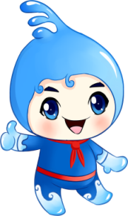
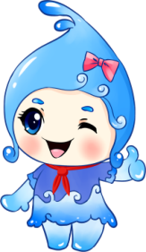




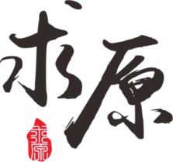
综合课程导学
——二年级科学课程线上互动
常州市新北区三井实验小学

Slide 2

欢迎来到科学课堂

Slide 3
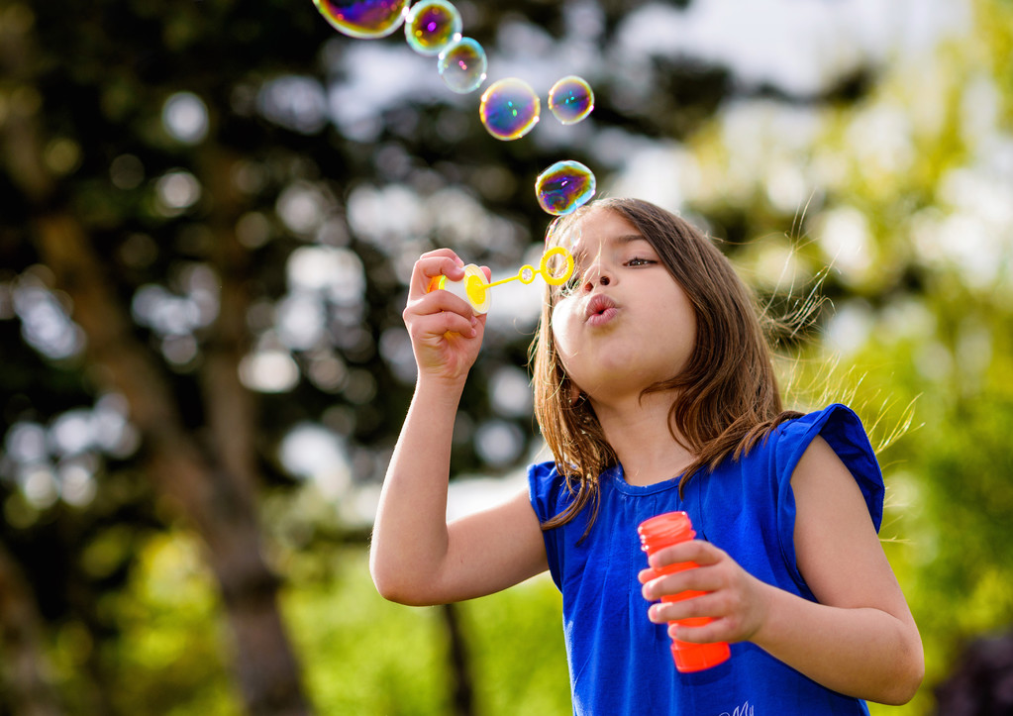
你喜欢玩泡泡吗？

Slide 4
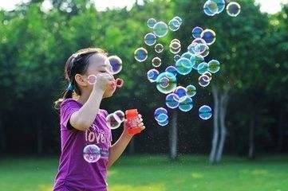
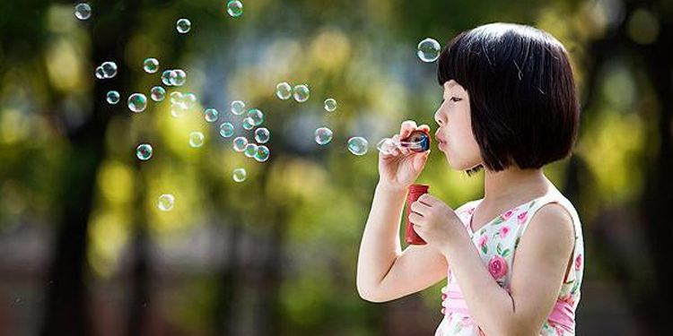
回忆自己玩泡泡，你会提出哪些问题呢？

Slide 5
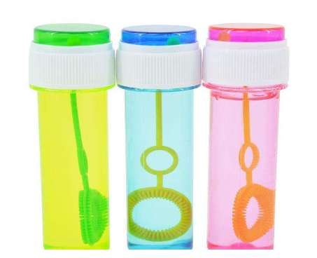
玩泡泡的必要条件

Slide 6
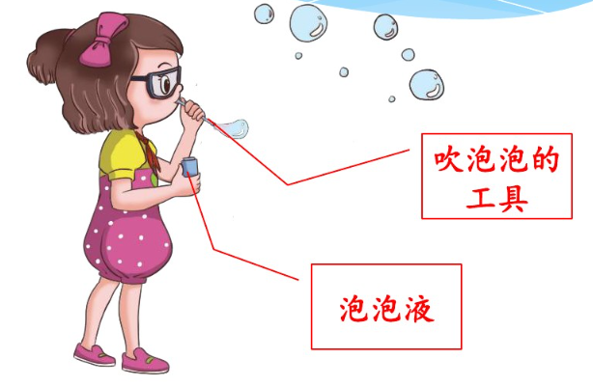
玩泡泡的必要条件

Slide 7
玩泡泡的必要条件
泡泡器＋泡泡液

Slide 8

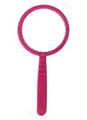
你会制作泡泡器吗
用什么材料？

Slide 9
你会制作泡泡器吗
环
手柄

Slide 10
你会制作泡泡器吗
环
你想用什么材料制作？
说说你的材料有什么好处？
手柄

Slide 11
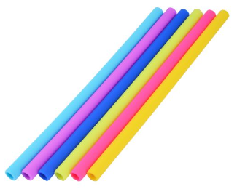
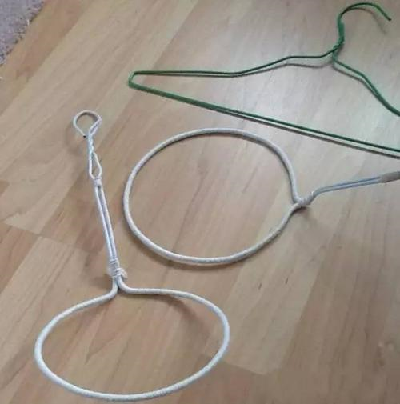
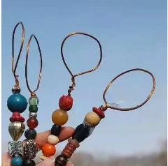
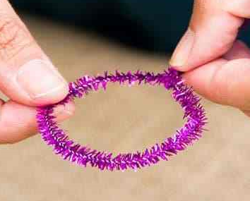
你会制作泡泡器吗

Slide 12
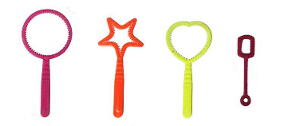
不同形状的泡泡器，会吹出不同形状的泡泡吗？

Slide 13

你会制作泡泡液吗
在家里，用什么来制作泡泡液呢？

Slide 14
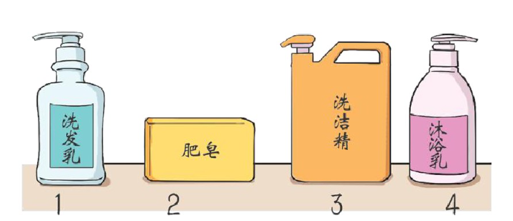
你会制作泡泡液吗

Slide 15
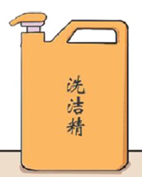
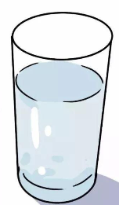
最简单的泡泡液

Slide 16
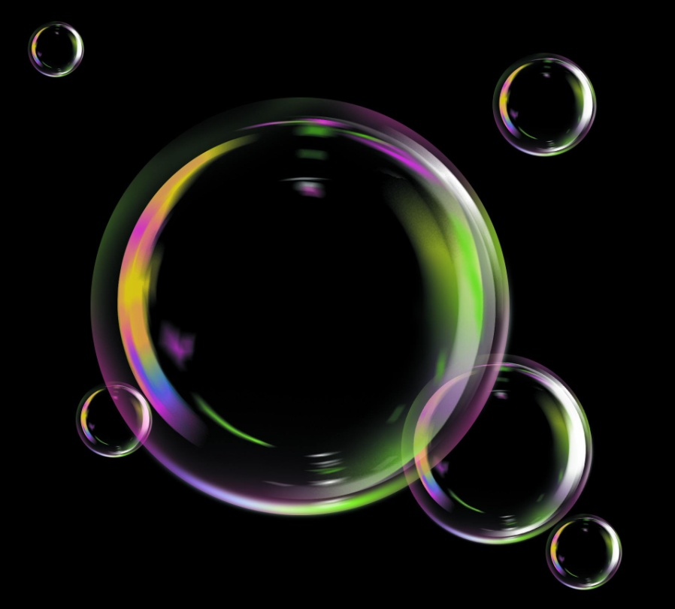
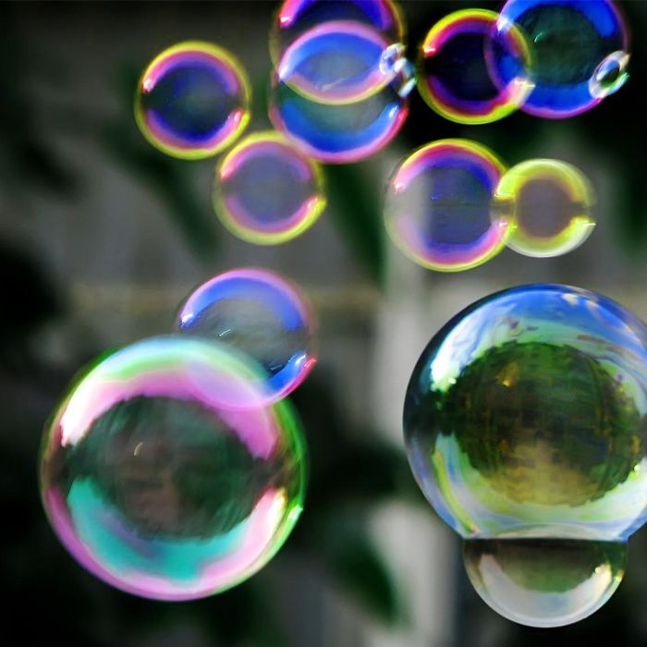
泡泡是怎样形成的

Slide 17
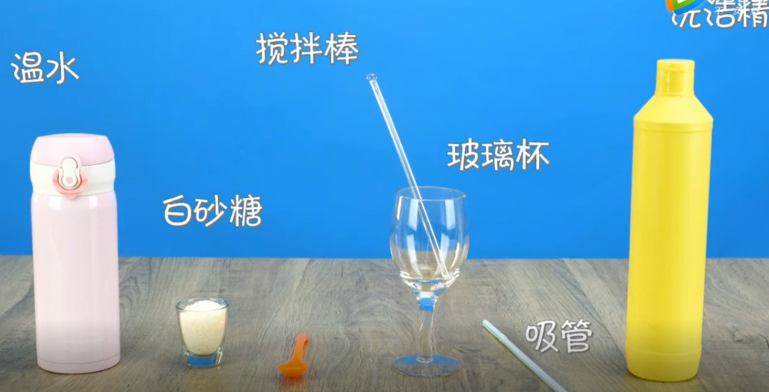
改良后的泡泡液

Slide 18
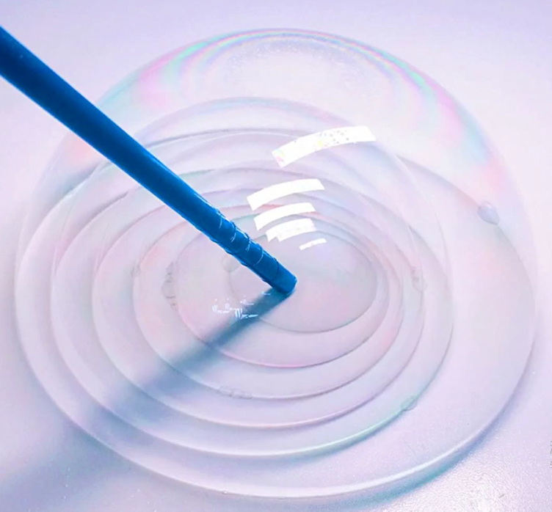
你会做泡泡城堡吗

Slide 19
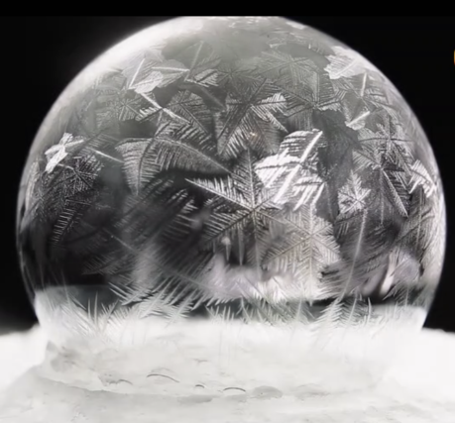
你见过冰冻泡泡吗

Slide 20
敬请期待下周
科学课堂

Slide 21

再见

